Slide 1



Introdução à Engenharia ENG1000
Aula 02 – Introdução ao Game Design
Prof. Augusto Baffa
<abaffa@inf.puc-rio.br>

Slide 2
Introdução
O que é um jogo?
Jogar uma bola contra uma parede pode ser considerado um jogo?

Slide 3
Introdução
E se nós adicionarmos regras?
Jogar a bola com a mão direta e pega-la com a mão esquerda;
Nunca deixar a bola cair.
Podemos adicionar também condições de vitória e derrota:
O jogador ganha ao jogar e pegar a bola 10 vezes;
O jogador perde se violar alguma das regras.
E agora, temos um jogo?

Slide 4
Introdução
O que é um jogo?
Qualquer atividade em que exista pelo menos um jogador (como indivíduo praticante do jogo);
Devem existir regras;
Devem existir objetivos ou condições de vitória;
Deve ser uma forma de entretenimento.
O que é um jogo eletrônico?
Qualquer jogo que é jogado em uma tela de vídeo.

Slide 5
Breve História dos Jogos Eletrônicos
1950s – Estudantes dos laboratório de computação do MIT & empregados de instalações militares criaram os primeiros jogos eletrônicos (OXO (1952), Tennis for Two (1958), Spacewar! (1962)) em pequenas telas de osciloscópios.

Slide 6
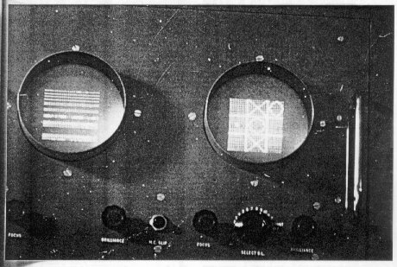
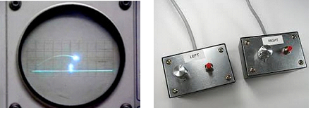
OXO 1952 e Tennis for Two 1958
OXO
Tennis for Two

Slide 7
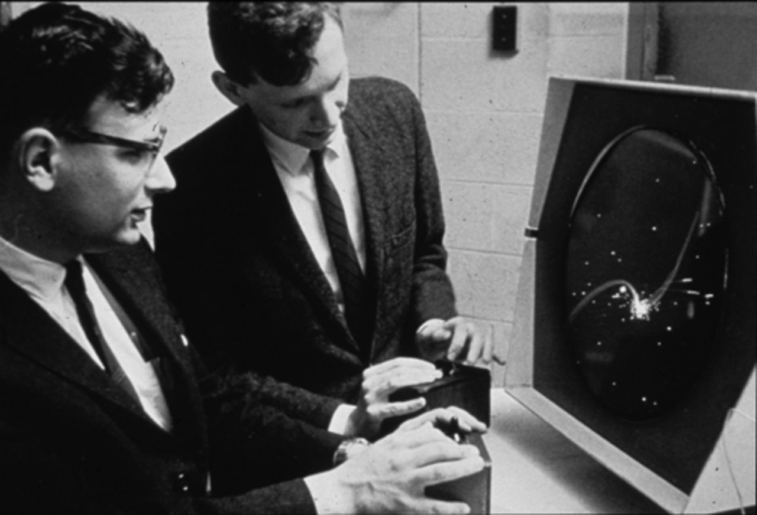
Spacewar! 1962

Slide 8
Breve História dos Jogos Eletrônicos
1970s – Os futuros fundadores da Atari (Ted Dabney and Nolan Bushnell) criam o primeiro jogo de arcade: Computer Space.

Slide 9
Breve História dos Jogos Eletrônicos
1980s – Personagens de Pac-Man (Namco, 1980) e Donkey Kong (Nintendo, 1981) se tornaram populares. Três tipos de arcades dominaram a década de 80:

Slide 10
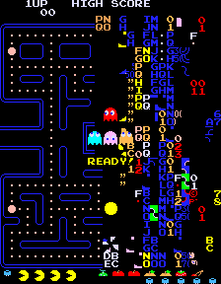
Exemplo – Pac-Man
Fim de jogo?
Teoricamente Pac-Man foi projetado para não ter fim, mas… no level 256…

Slide 11
Breve História dos Jogos Eletrônicos
1980s-2000: Home Video Game Consoles

Slide 12
Classificação dos Jogos
Por que classificar os jogos eletrônicos?
Para criar identidade entre jogos semelhantes;
Para facilitar o estudo das características de cada classe;
Para ajudar a reconhecer a originalidade de jogos que introduzem novas classes ou novos conceitos em uma classe;
Critérios de Classificação:
Por dimensionalidade (2D, 3D, 2.5D)
Por ponto de vista (primeira pessoa, terceira pessoa);
Por número de jogadores (single player, multiplayer);
Por gênero (ação, aventura, puzze);

Slide 13
Gêneros de Jogos
Ação
Tiro
Plataforma
Aventura
Estratégia
Baseada em turnos
Em tempo real
RPG
Esporte
Simulação
Quebra-Cabeças
…

Slide 14
Do que é Composto um Jogo?

Slide 15
Como Desenvolver Jogos?

Slide 16
Porque Desenvolver Jogos?

Slide 17
Porque Desenvolver Jogos?
Gartner Research - http://www.gartner.com/resId=1724014

Slide 18
Quem Joga?
ESA, 2014 Essential Facts About the Computer and Video Game Industry: http://www.theesa.com/facts/pdfs/ESA_EF_2014.pdf

Slide 19
Quais os Gêneros mais Populares?
ESA, 2014 Essential Facts About the Computer and Video Game Industry: http://www.theesa.com/facts/pdfs/ESA_EF_2014.pdf

Slide 20
Quais os Gêneros mais Populares?
ESA, 2014 Essential Facts About the Computer and Video Game Industry: http://www.theesa.com/facts/pdfs/ESA_EF_2014.pdf

Slide 21
Quem cria os jogos?
Programador:
Desenvolve o motor gráfico;
Implementa a lógica do jogo;
Programa o sistema de interação;
Configura o comportamento da câmera;
Desenvolve os algoritmos de inteligência artificial para os inimigos;
Implementa os efeitos especiais, física, sistema de áudio, etc...

Slide 22
Quem cria os jogos?
Um programador deve conhecer:
Programação;
Fundamentos matemáticos;
Física;
Algoritmos avançados;
Sistemas gráficos 2D e 3D;
Técnicas de Inteligência Artificial;
Banco de dados;
Redes;
Etc…

Slide 23
Quem cria os jogos?
Artista:
Desenvolve a arte conceitual:
Personagens;
Cenários;
Inimigos;
Ilustra storyboards:
Animações;
Elementos do gameplay;
Cria modelos 3D:
Personagens 3D;
Cenários 3D;

Slide 24
Quem cria os jogos?
Artista:
Anima personagens 2D e 3D;
Criar texturas;
Cria a interface para o jogo;
O artista é responsável por toda a arte do jogo;
Um artista deve conhecer:
Utilizar programas especializados de desenho e modelagem 3D;
Mais importante: ter o “dom artistico”;

Slide 25
Quem cria os jogos?
Designer:
Cria as ideias e regras para os jogos;
Define as fases jogo;
Cria desafios e define inimigos;
Define os eventos que vão acontecer;
Faz o balanceamento geral do jogo;
Utiliza as ferramentas desenvolvidas pelos programadores para:
criar os níveis do jogo;
posicionar inimigos;
modificar o comportamento dos personagens, etc.

Slide 26
Quem cria os jogos?
Um designer deve:
Ter um conhecimento avançado sobre jogos;
Saber distinguir jogos bons e ruins;
Ter ótimas habilidades de comunicação:
Escrita;
Visual;
Verbal;
Conhecer história, arquitetura, antropologia, psicologia, etc...

Slide 27
Quem cria os jogos?
Produtor:
Contrata, cria e gerencia os times de desenvolvimento;
Contribui para o game design;
Gerencia o cronograma do projeto;
Gerencia os recursos financeiros;
Resolve as disputas entre artistas e programadores;
Faz o contato com publicadores;
Gerencia os contratos de direitos autorais;

Slide 28
Quem cria os jogos?
Testador:
Testa exaustivamente os jogos;
Procura erros e os reporta pra o time de desenvolvimento;
Outros profissionais:
Compositor e designer de áudio;
Escritor;
Publishers;

Slide 29
Em uma festa qualquer…
* At this point in the conversation I then tell people that games are made by elves. All I have to do is leave a game design idea in the middle of the room overnight and in the morning the elves have made the game [Scott Rogers].

Slide 30
Como ter boas ideias para um jogo?
Se você ainda não tem uma boa ideia para um jogo, tente algumas das dicas abaixo:
Leia algo que você normalmente não leria;
Saia para caminhar;
Assista a uma palestra sobre jogos;
Jogue um jogo, preferencialmente um jogo ruim;
Independente de tudo, faça um jogo sobre algo que você gosta!
Pokemon foi criado devido ao amor que o seu criador tinha pela sua coleção de insetos!

Slide 31
Como ter boas ideias para um jogo?
Brainstorming:
Junte representantes de todas as áreas;
Não existe ideia ruim;
Anote todas as ideias;

Slide 32
Como ter boas ideias para um jogo?
Até mesmo jogos simples podem fazer sucesso:
Flappy Bird
+50 milhões de downloads;
$50.000 por dia em propaganda;

Slide 33
Escrevendo uma História
O que é uma história?
Uma sequencia de eventos;
Uma história deve ter um começo, meio e fim;
Exemplo:
Era uma vez um herói que tinha um desejo…

Slide 34
Escrevendo uma História
O herói se depara com um evento que o impede obter o que ele deseja...

Slide 35
Escrevendo uma História
O herói tenta superar esse problema...

Slide 36
Escrevendo uma História
... mas a sua tentativa falha.

Slide 37
Escrevendo uma História
Acontece algo que causa ainda mais problemas para o herói...

Slide 38
Escrevendo uma História
Um problema ainda maior acontece e coloca a vida do herói em risco...

Slide 39
Escrevendo uma História
Finalmente, o maior de todos os problemas é revelado...

Slide 40
Escrevendo uma História
O herói deve superar o ultimo desafio para conseguir o que ele tanto deseja...

Slide 41
Escrevendo uma História
E vive feliz para sempre... Ou até o próximo desafio aparecer...

Slide 42
Escrevendo uma História
Todo jogo tem uma história?
Sim. Sempre vai existir uma sequencia de eventos, mesmo que estes sejam originados pelo gameplay.
O que é mais importante: história ou gameplay?
Alguns jogos precisa de história, outros não. Mas todos os jogos precisam de gameplay.

Slide 43
Leitura Complementar
Rogers, S. Level Up!: The Guide to Great Video Game Design; Wiley, 2010.
Level 1 - Welcome, N00bs!
Level 2 - Ideas
Level 3 - Writing the Story

